Slide 1
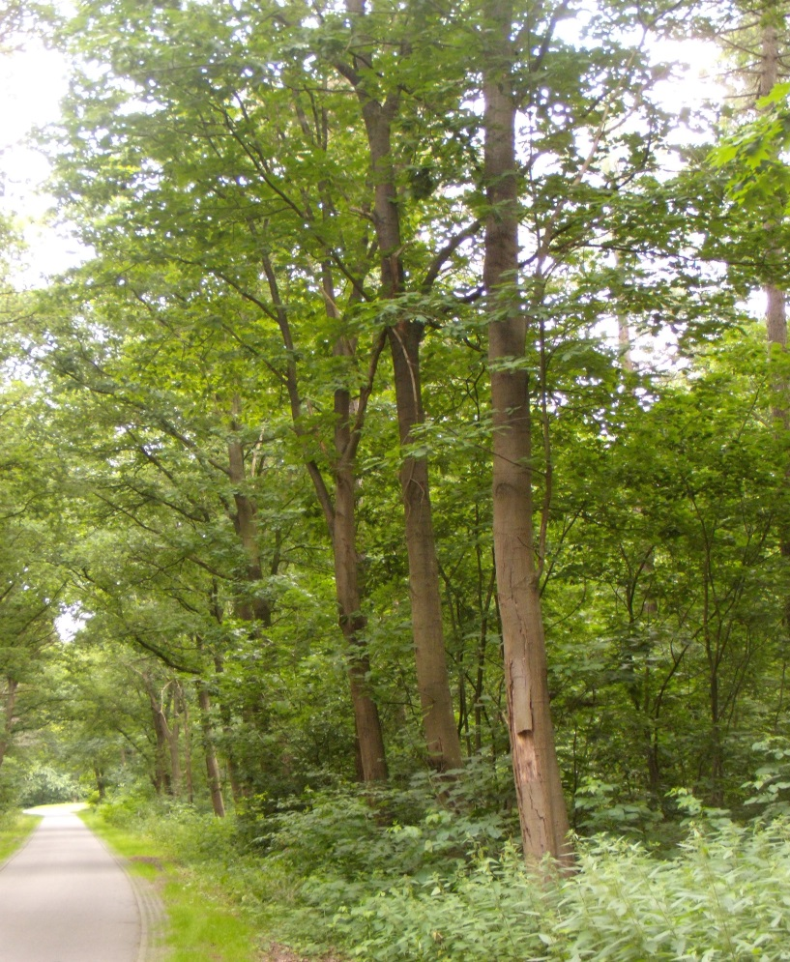
Bossen in gemeente Hardenberg
Bos Heemserveen

Slide 2
Bossen in gemeente Hardenberg
Een korte toelichting

Slide 3
Visie
Optimaal samengaan van de functie Recreatie naast de functies natuur, cultuurhistorie en houtproductie tegen minimale beheerkosten.
Elk bos kan wel verschillen in hoofd- en nevenfuncties.

Slide 4
Beschrijving hoofdfuncties:
Recreatie, sleutelwoorden: variatie en toegankelijkheid;
Cultuurhistorie, karakteristieken: elementen en patronen;
Natuur, behoud en ontwikkeling inheemse boomsoorten, menging, open plekken, structuur, dood hout en natuurlijke bosranden;
Landschap, bossen zijn onderdeel van een mogelijke structuur;
Houtproductie, voor financiële onderbouwing van beheer en voor een meer natuurlijk en gestructureerd bos.

Slide 5
Participatie en communicatie
Bossen zijn van belang voor de plaatselijke bevolking; recreatie en bieden mogelijkheden tot participatie.

Slide 6
Wet- en regelgeving
Landelijk:
Boswet
Flora- en faunawet
Gemeentelijk:
Landschapsbeleidsplan/LPB
Algemene Plaatselijke Verordening/APV
Uiteraard meer wet- en regelgeving op landelijk, Provinciaal en gemeentelijk niveau.

Slide 7
Werkplannen noodzakelijk voor:
Zomereiken of inlands eikenbos aan de Hoopmans Veenweg te Dedemsvaart.
- Essenbos aan de Elfde Wijk te Stegeren.
- Singel Kloosterdijk te Marienberg.
Onderhoud vindt in winterperiode 2016 – 2017 plaats waarbij de singel Kloosterdijk te Marienberg voor 31 december 2016 gereed moet zijn.

Slide 8
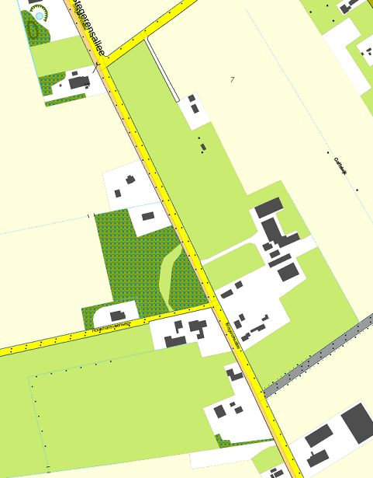
Zomereiken- of inlands eikenbos aan de Hoopmans Veenweg te Dedemsvaart

Slide 9
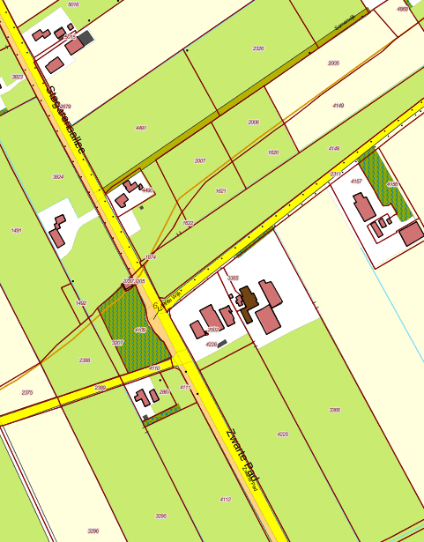
Essenbos aan de Elfde Wijk te Stegeren

Slide 10
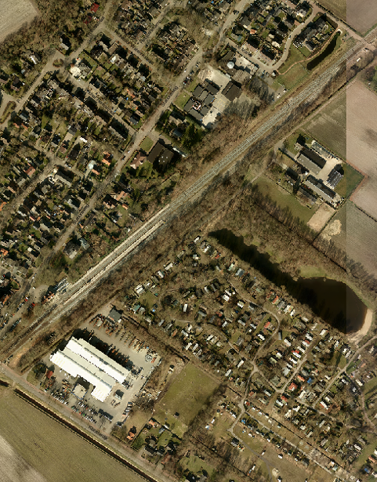
Singel Kloosterdijk te Marienberg

Slide 11
Beheeruitgangspunten:
Wat heb ik?
Wat wil ik?
Wat of hoe wil ik dit bereiken; gewenst eindbeeld?

Slide 12
Vaste gegevens:
Hoopmans Veenweg te Dedemsvaart
Oppervlak 1,84 hectaren.
Randlengte 675 meter1.
Leeftijd: 25 jaren.
Hoofdboomsoort: zomereik of inlandse eik (Quercus robur)
Elfde Wijk te Stegeren
Oppervlak 0,5775 hectare.
Randlengte 325 meter1.
Leeftijd: 25 jaren.
Hoofdboomsoort: gewone es (Fraxinus excelsior)
Kloosterdijk te Marienberg
Oppervlak 1,42 hectaren.
Randlengte 1,360 kilometer.
Leeftijd: 20 – 25 jaren.
Hoofdboomsoort: gemengd en divers.

